Slide 1

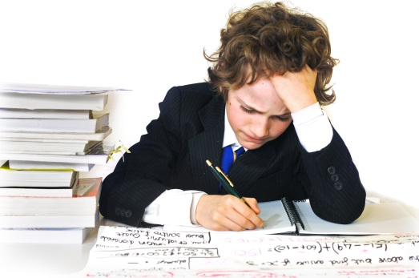
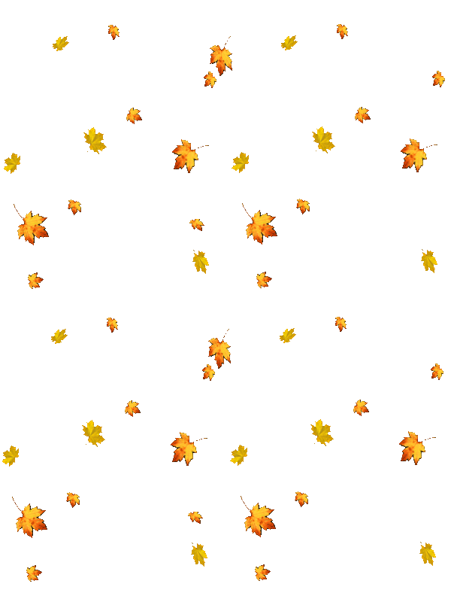
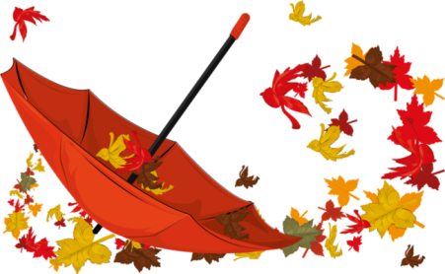
ПОРАДИ ПСИХОЛОГА
ЯК ПІДГОТУВАТИСЯ ДО ОЛІМПІАДИ
Настала пора олімпіад. Кожен може сприймати їх по різному. Але не має сумніву в тому, що вони дають можливість перевірити знання з певного предмету, свою інтуїцію, познайомитися з «мізкуватими» дітьми.
Психологи стверджують, що учні, які приймають участь в олімпіадах, не так бояться ЗНО та вступних випробувань.
Перш ніж розпочати підготовку до олімпіади, варто обладнати місце для занять: забрати зайві речі, зручно розташувати потрібні підручники, посібники, зошити, папір і т.д. Психологи вважають, що добре ввести в такий інтер’єр для занять жовтий і фіолетовий кольори, оскільки вони підвищують інтелектуальну активність.
Приступаючи до підготовки до олімпіади, корисно складати план.
Для початку добре визначити, хто ви – «сова» чи «жайворонок», і в залежності від цього максимально завантажити ранкові або, навпаки, вечірні години.
Чітко визначити, що саме сьогодні буде вивчатися.
Звичайно, добре починати – поки не втомився, поки свіжа голова – з самого важкого, з того розділу, що гірший за все. Але буває і так, що займатися не хочеться, у голову нічого не йде, тоді варто почати з того матеріалу, що вам найбільше цікавий і приємний. Можливо, поступово справа піде.
Обов’язково варто чергувати роботу і відпочинок, скажімо, 40 хв. занять, потім 10 хв. – перерва.
Готуючись до олімпіади, не треба прагнути до того, щоб прочитати і запам’ятати напам’ять весь підручник. Корисно повторювати матеріал по питаннях, звертати увагу в підручнику на виділений текст.
Проте, готуватись потрібно ще й психологічно. Адже досягти високих результатів можна лише за умови психологічного налаштування на перемогу та впевненість у собі.

Slide 2
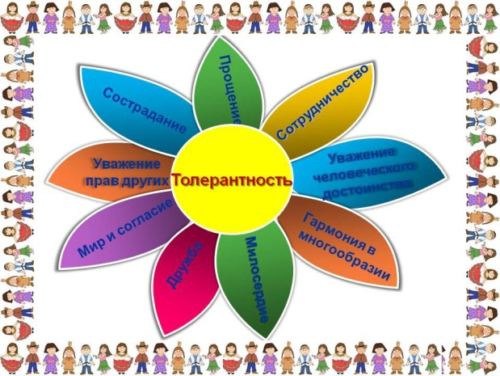


ТОЛЕРАНТНІСТЬ ВРЯТУЄ СВІТ
16 листопада відзначається Міжнародний день толерантності в усьому світі. Саме цього дня ухвалили Декларацію принципів терпимості. У ній йдеться про рівність усіх людей, незалежно від їхнього віросповідання, етнічної належності чи кольору шкіри.
Толерантне ставлення людини
Збереже планету від негод,
Розрубає мотлох павутини,
Переріже нитку перешкод.
Толерантне ставлення до всього
Збереже, врятує і спасе,
Допоможе вгледіть перемогу,
Допоможе витримати все.
Будь завжди нестримним
вільнодумцем,
Свої мрії пензлем намалюй.
Освіти життя яскравим сонцем,
Толерантний всесвіт побудуй!
Толерантність не варто плутати ні з пасивністю, ні зі згодою чи байдужістю. Це активне, позитивне і відповідальне ставлення до людського різноманіття. (Кофі Аннан)
Притча про цвяхи Жив собі хлопчик із жахливим характером. Якось батько дав йому мішок цвяхів і звелів по одному забивати їх у паркан щоразу, коли хлопчик втрачає терпець і з кимось свариться. У перший день він забив 37 цвяхів. Згодом навчився контролювати себе, і кількість цвяхів щодня зменшувалася. Хлопчик зрозумів, що легше опановувати свої емоції, ніж забивати цвяхи. Нарешті настав день, коли він не забив жодного цвяха. Син підійшов до батька і сказав про це. Тоді батько звелів синові витягати з паркана по одному цвяху в ті дні, коли він не втратить самоконтролю і ні з ким не посвариться.
Минав час, і згодом син зміг похвалитися батькові, що у паркані не залишилося жодного цвяха. Батько відповів: «Ти добре поводишся, але подивися, скільки дірок залишилося... Паркан уже ніколи не буде таким, як колись».

